Slide 1
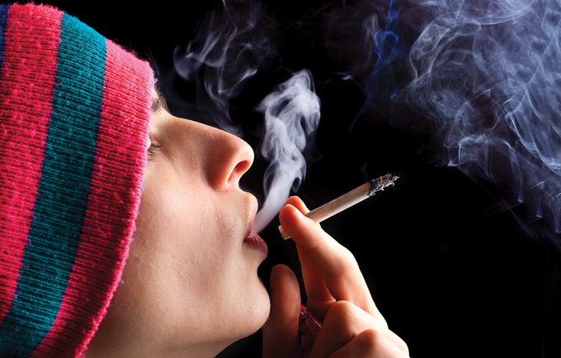
Курительные
смеси

Slide 2
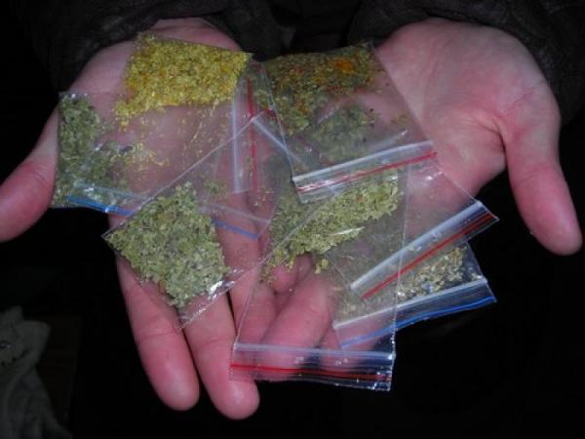
Все курительные смеси имеют растительное происхождение. Как правило, для их производства используются листья, семена, корни, стебли или цветы различных растений. В дальнейшем для приданий психотропного эффекта натуральное сырье может подвергаться химической обработки.

Slide 3
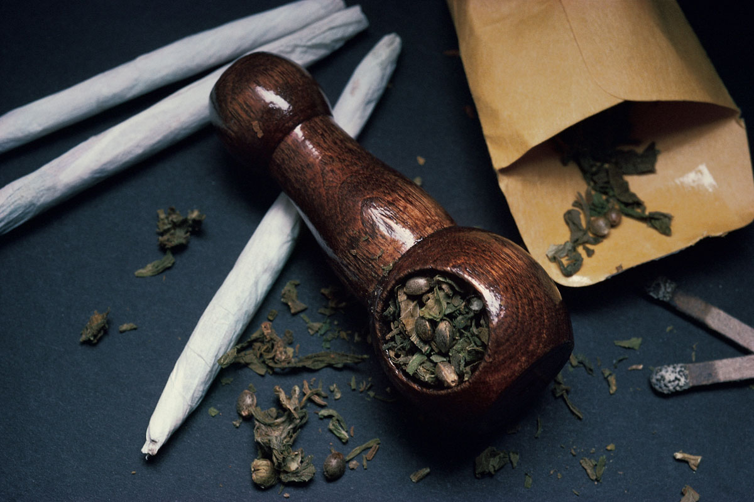
Натуральные.
Химически насыщенные.
К данной группе можно отнести множество растений произрастающих в средней полосе России
Из наиболее популярных курительных смесей полученных методом химической обработки можно выделить: «Chillin», «ZoHai» «Spice Diamond», «Yucatan Fire», «ZoHai».

Slide 4
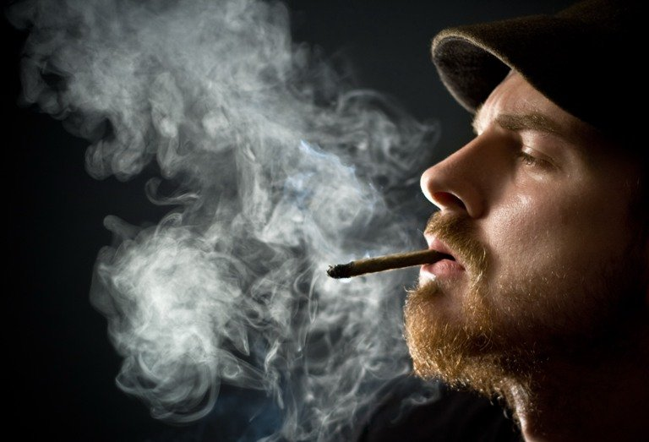
История применения курительных смесей.
Растения, влияющие на сознание людей, появились в глубокой древности. Их использовали знахари, колдуны и шаманы в своих обрядах исцеления, предсказания будущего и общения с миром мертвых. В Азиатских странах дым курительных смесей использовался для медитации и вхождения в состояние транса. Для современного человека открытие курительных смесей (спайсов) произошло совсем недавно.

Slide 5
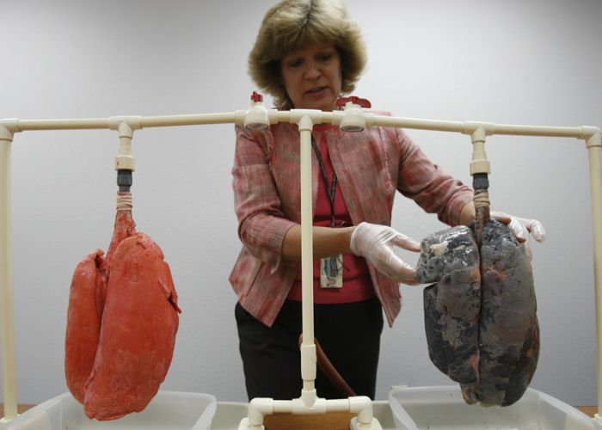
Курительные смеси оказывают пагубное влияние на организм человека и его психику.

Slide 6
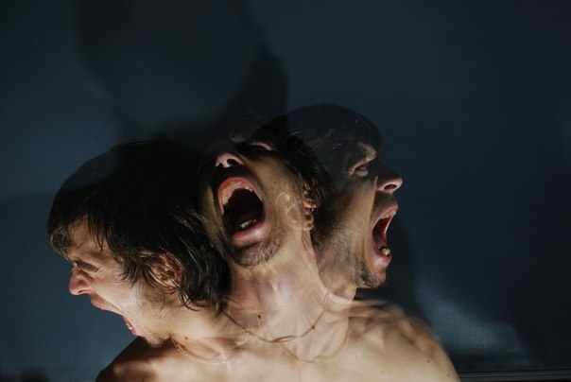
Последствия употребления курительных смесей губительным образом сказываются на состоянии здоровья человека: разрушается головной мозг, психика, могут появиться симптомы, сходные с шизофренией, шизофреноподобными психозами.

Slide 7
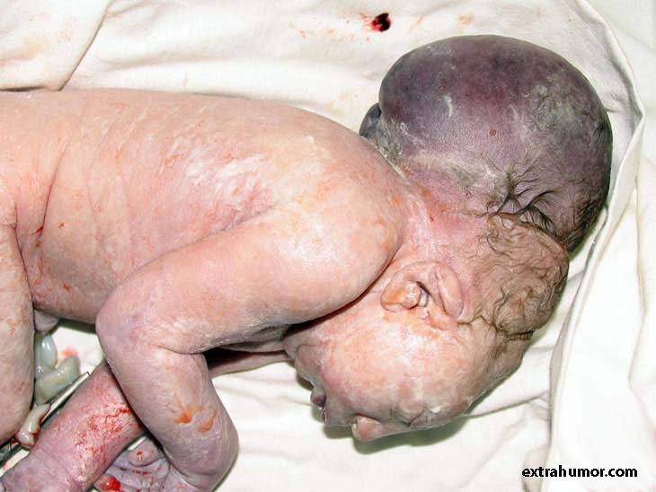
Кроме того, курительные смеси пагубно влияют на органы дыхания, сердечно-сосудистую и детородную систему.

Slide 8
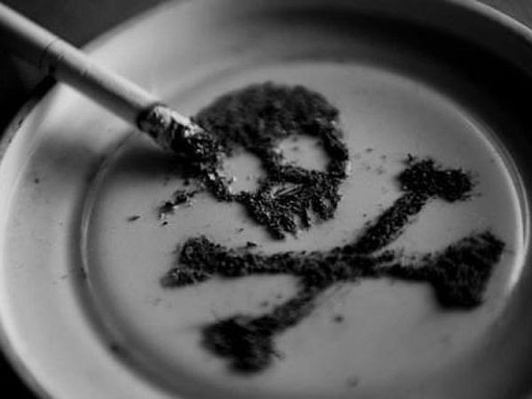
Социально-психологические последствия
употребления курительных смесей:
- разрушение социальных связей: постепенное отстранение от семьи, друзей;
- потеря работы, учебы, запрет на некоторые виды профессиональной деятельности, ограничения в получении специальности, невозможность вождения транспорта;
- связь с криминальными кругами, воровство, риск вовлечения в незаконный оборот и торговлю психоактивными веществами, привлечение к уголовной ответственности и другие преступления;
- разрушение своей личности: равнодушие к самому себе, своему будущему и близким людям, ослабление воли, преобладание единственной ценности по имени «спайс», потеря смысла жизни, опустошенность, одиночество.

Slide 9
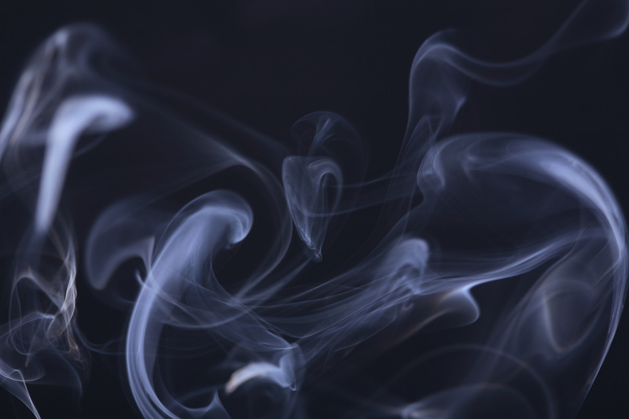
Наказание за продажу и употребление курительных смесей.
Уголовная ответственность установлена за незаконные приобретение, употребление, хранение, перевозку, изготовление, переработку без цели сбыта наркотических средств, психотропных веществ или их аналогов в крупном и особо крупном размере. Она наступает по ст. 228 УК РФ с 16 лет. Наказание, предусмотренное за преступления, указанные в данной статье, достаточно сурово – от 3-х до 10 лет лишения свободы. Если ли же речь идет о незаконных производстве, сбыте или пересылке наркотических средств, психотропных веществ или их аналогов - (ст.228¹ УК РФ), то срок лишения свободы может достигать и 20 лет.

